Slide 1
Étude et évaluation de la structure de donnée SVDAG et ses variantes pour le RayTracing en visualisation
Antoine Roche – M1 CHPS
Tuteur CEA : Jérôme Dubois
Tuteur enseignant : Michael Krajecki
08/04/19 – 30/08/19

Slide 2
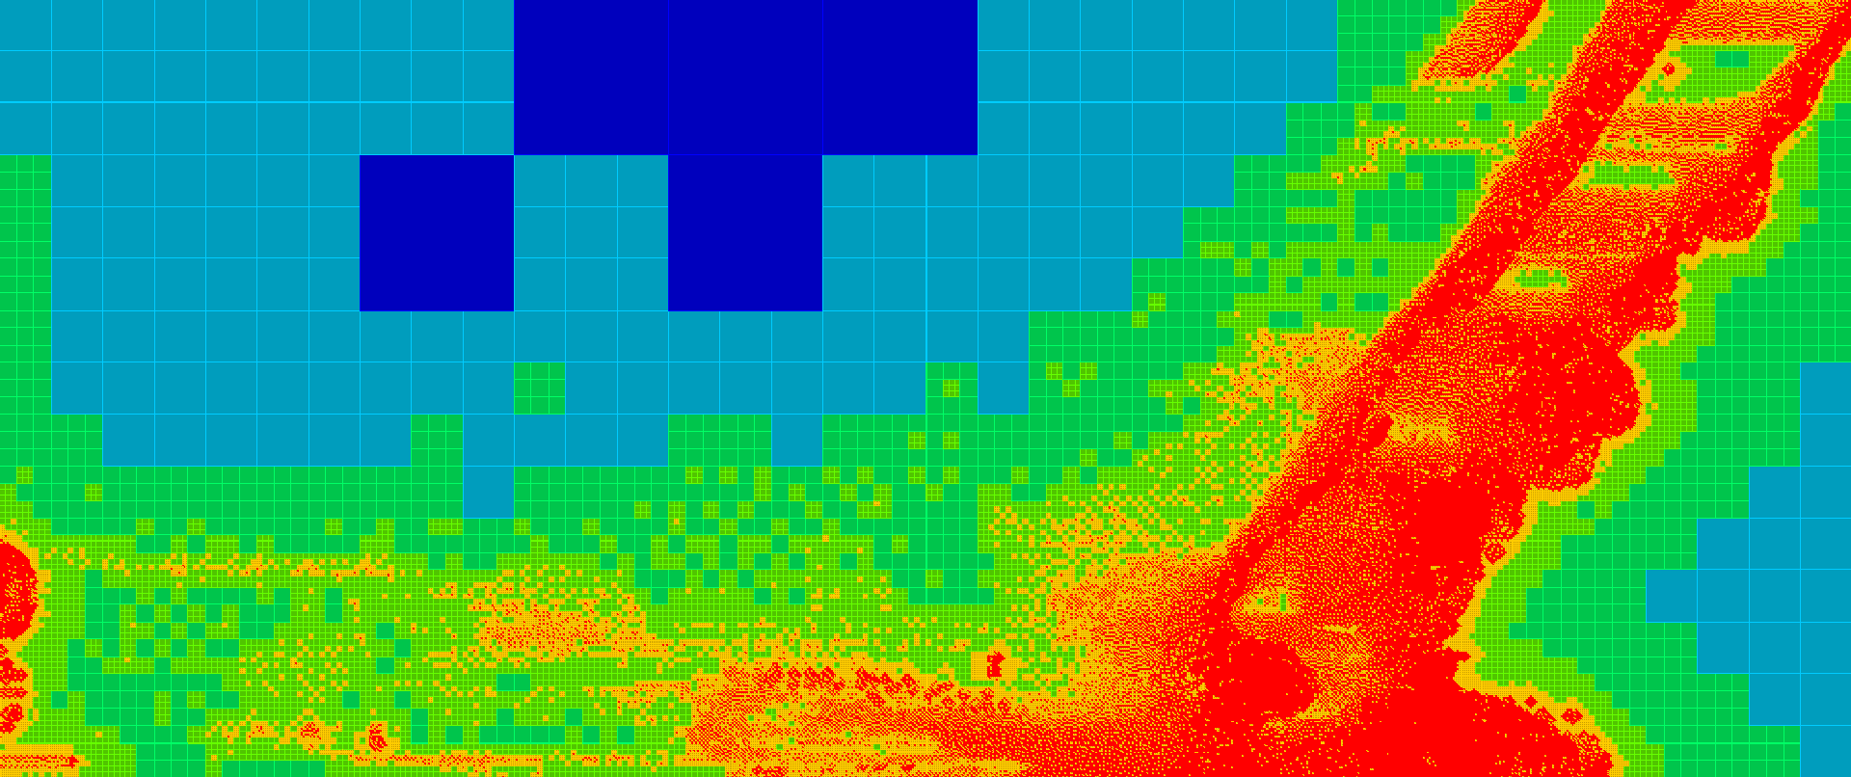


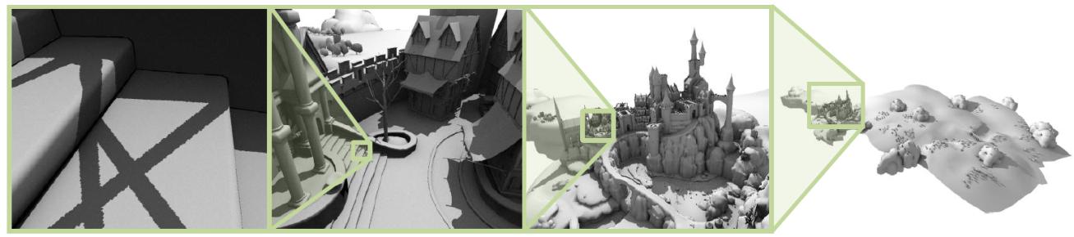
Contexte du stage
Appliquer des technologies du jeu vidéo sur de la visualisation scientifique
VTK-HyperTreeGrid : Réduction du volume et du temps de rendu en affinant de manière locale
Simulation onde de choc - 100 millions de mailles
SVDAG* : Compression de scènes voxélisées
EpicCitadel – 128K³ : 19 milliards de mailles sur 1 GPU
*Sparse Voxel Directed Acyclic Graph
1

Slide 3
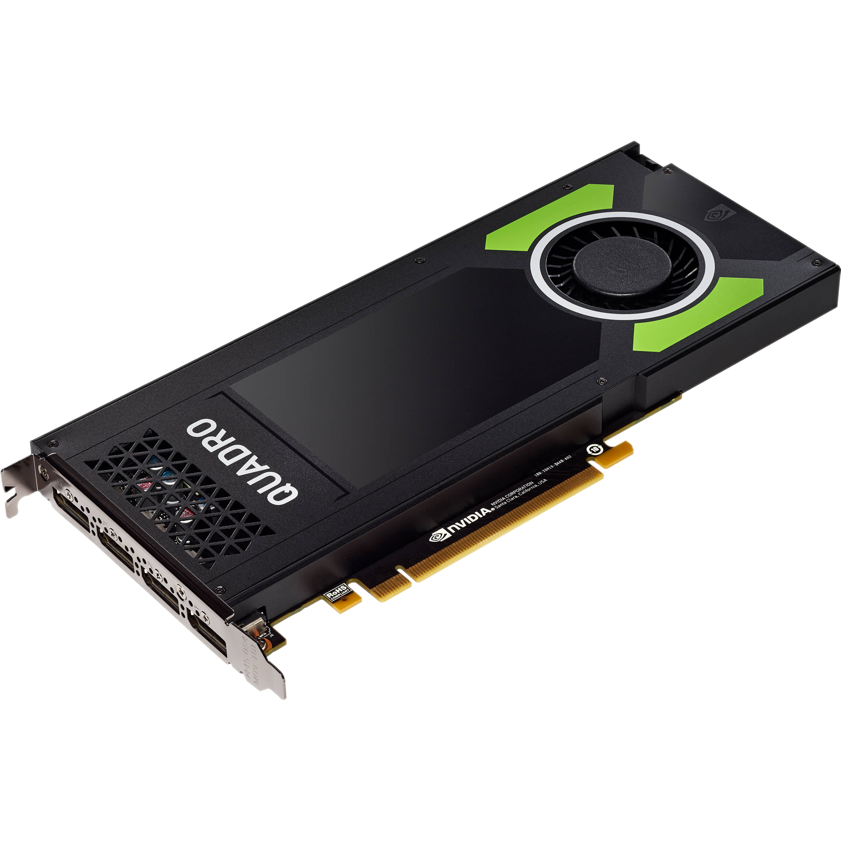

Objectifs du stage
Raytracing GPU de l’HyperTreeGrid du CEA avec SVDAG
Compression mémoire avec SVDAG
Processeur (CPU)
Beaucoup de mémoire vive
Carte graphique (GPU)
Peu de mémoire vive
1

Slide 4
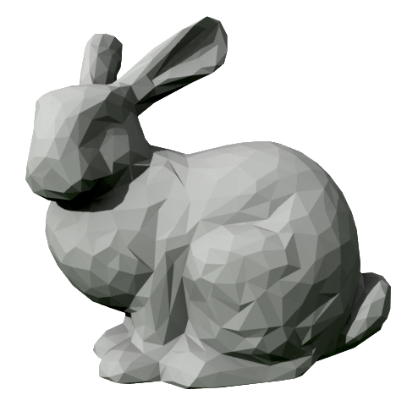
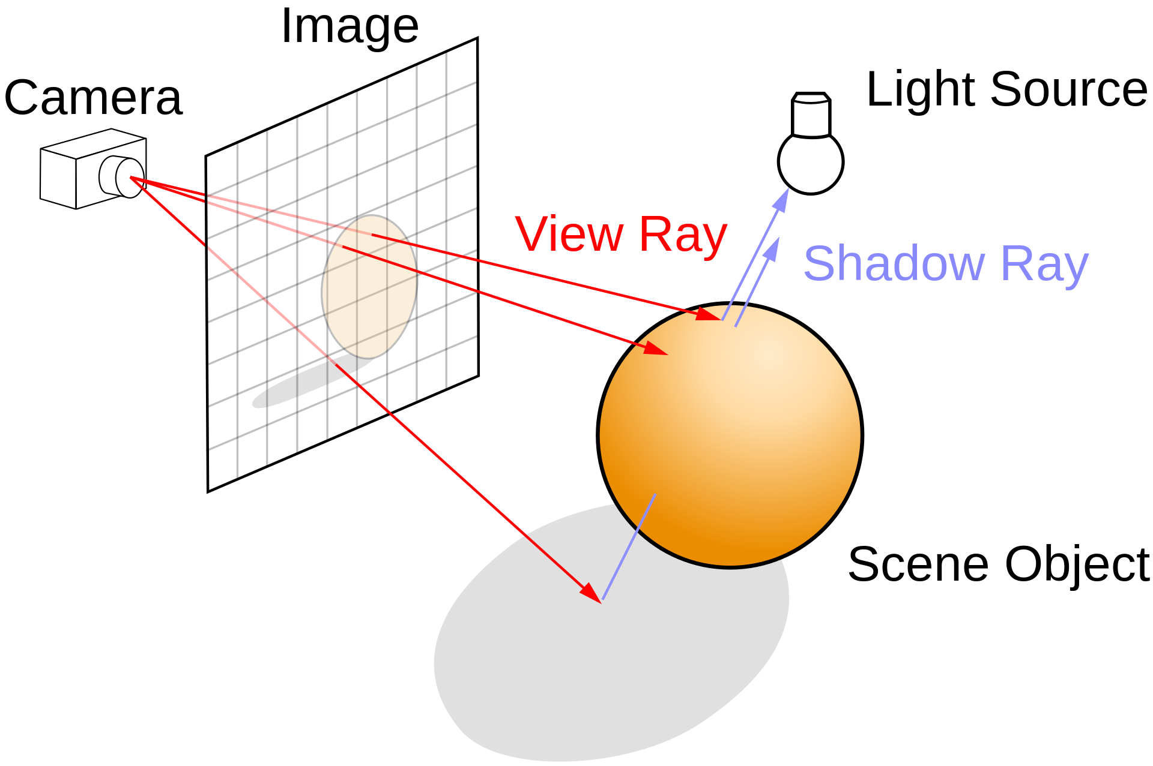

Raytracing
Référence : Nvidia
1

Slide 5
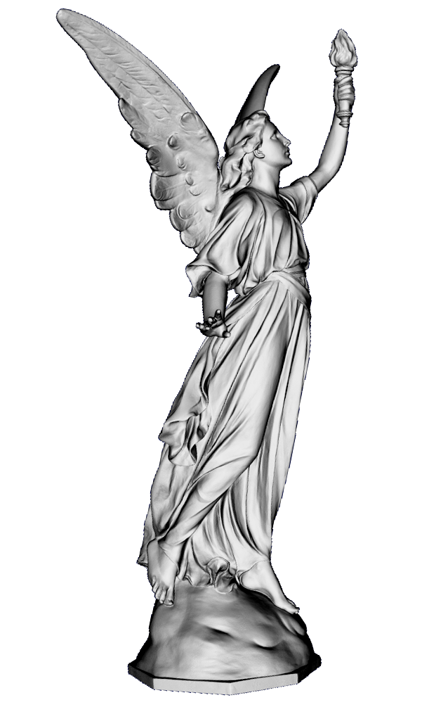


Compression de la scène
Triangles
530 Mo
Voxels
SVO : 12 Mo
SVDAG : 0,6 Mo
Exemple grossier
1

Slide 6




TRAVAIL EN COURS
Simulation
Non structuré
Non structuré
SVO
SVO
HTG
SVDAG
Rasterisation
Raytracing
Triangles
Cubes
1

Slide 7
RÉSULTATS - COMPRESSION
Tailles en méga octets
Taux compression
 | Non structuré | SVO | SVDAG | Non structure → SVDAG | SVO → SVDAG
Bunny | 3 | 28,8 | 1,3 | 56,67 % | 95,49 %
Dragon | 33,8 | 21,6 | 1 | 97,04 % | 95,37 %
Hairball | 236,1 | 332,2 | 13,3 | 94,37 % | 96,00 %
Lucy | 533,1 | 12,4 | 0,6 | 99,89 % | 95,16 %
Voxélisation de scènes avec une résolution de 1024³
1

Slide 8

RÉSULTATS – TEMPS CONSTRUCTION
Construction séquentielle HTG naïve sur CPU
Construction parallèle SVDAG optimisée sur GPU
32³
1024³
1

Slide 9
RÉSULTATS – VOLUME SUR GPU
4774
Rendu HTG en non structuré : facteur mémoire 10x
→ Résolution > 1024 : Impossible en HTG sur GPU
32³
1024³
1

Slide 10
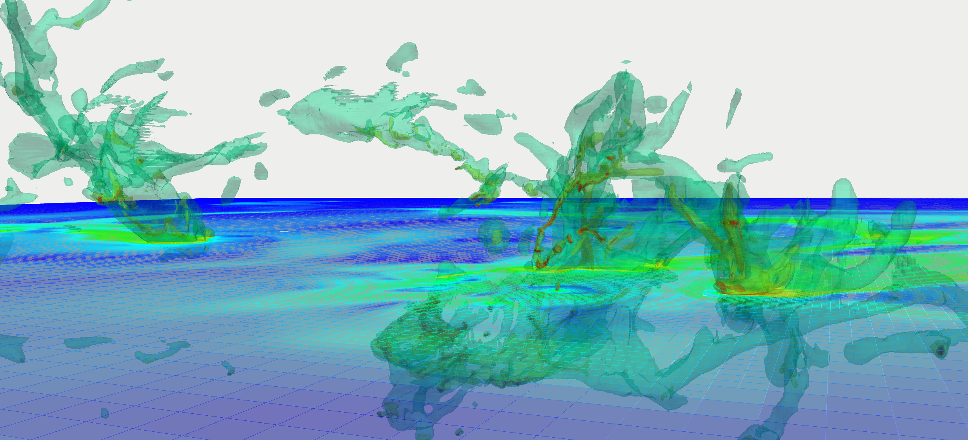
TRAVAUX FUTURS
Rendu de données massives HTG en SVDAG
Simulation de l’univers à un temps provenant du CEA-IRFU
72 milliards de mailles
<numéro>

Slide 11
Merci pour votre Écoute Des questions ?
Antoine Roche – M1 CHPS
Tuteur CEA : Jérôme Dubois
Tuteur enseignant : Michael Krajecki
<numéro>

